Slide 1
Každý iný, všetci rovní – sociálna inklúzia rómskej komunity v meste Žilina
All different, all equal – social inclusion in the City of Žilina
Mesto Žilina

Slide 2

Predstavenie projektu:
Cieľ projektu: Zlepšenie existujúcich životných podmienok, spoločenského prostredia a kvality života marginalizovanej rómskej komunity v Žiline
Termín ukončenia projektu: 30.4.2024
Rozpočet projektu
Príspevok z Nórska – 326 678€
Príspevok zo štátneho rozpočtu Slovenskej republiky – 57 649€
Partneri projektu:
Slovenský Červený kríž – územný spolok Žilina
Občianske združenie Návrat
Nadácia Žilinský samosprávny kraj
Diecézna charita Žilina – Dom charity sv. Vincenta

Slide 3
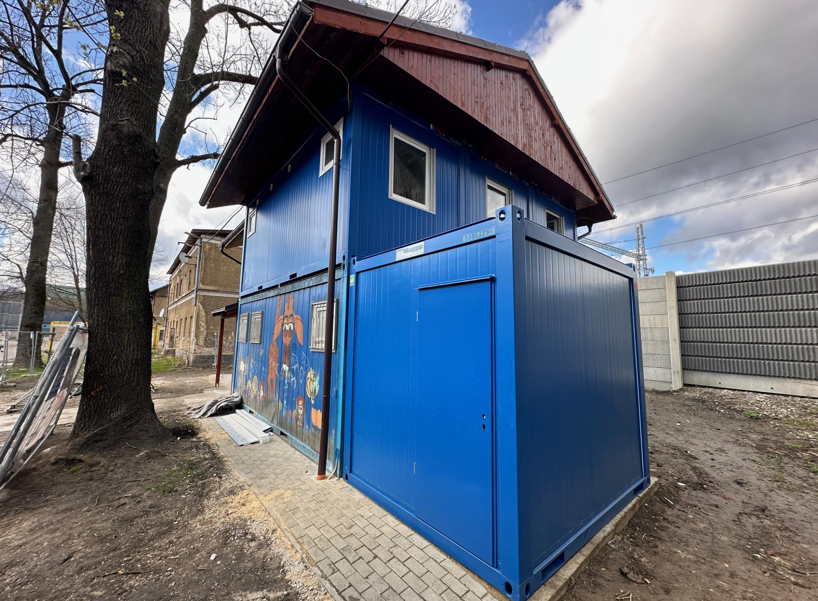
Hlavné ciele projektu:
Zlepšenie existujúcich životných podmienok, spoločenského prostredia a kvality života marginalizovanej rómskej komunite v Žiline
Projekt nadväzuje na predchádzajúce skúsenosti mesta a už vytvorené partnerstvá
Zapojenie obyvateľov lokality Bratislavskej ulice
Spolupráca medzi Rómskou komunitou a majoritnou spoločnosťou
Podpora stability a kvality bývania

Slide 4
Projekt sa zameriaval na problémy:
Pomoc deťom so zvládaním náročnosti preberaného učiva počas vyučovania na základnej škole a zlepšenie ich domácej prípravy na vyučujúci proces
Zvýšenie záujmu rodičov detí o predškolskú výchovu v materských školách
Vytvorenie podnetného prostredia s dostatkom voľnočasových aktivít pre deti a mladých ľudí v lokalite Bratislavskej ulice
Podpora a monitorovanie situácie v oblasti stability bývania a prevencie straty bývania
Požičovňa pracovného náradia zriadená pri Komunitnom centre na Bratislavskej ulici
Rozšírenie činnosti komunitného centra v lokalite Bratislavskej ulice prostredníctvom realizácie nadstavby existujúcej budovy komunitného centra
Vytvorenie novej aktualizovanej koncepcie rozvoja

Slide 5
Aktivity projektu

Slide 6
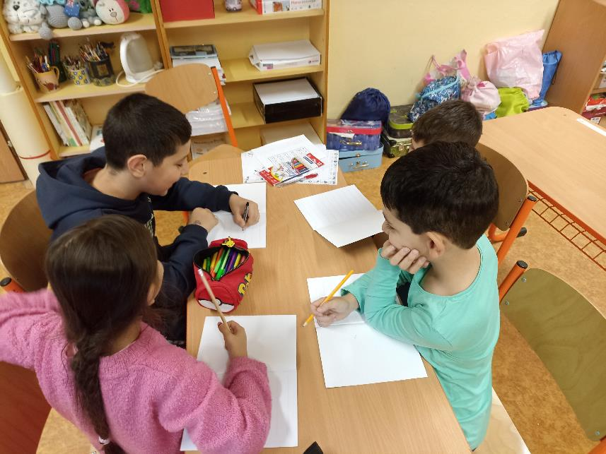
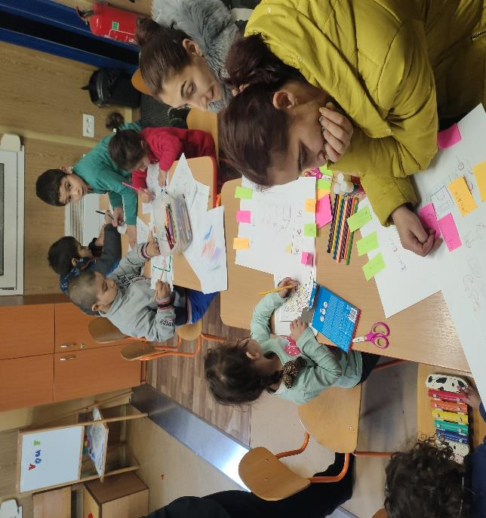
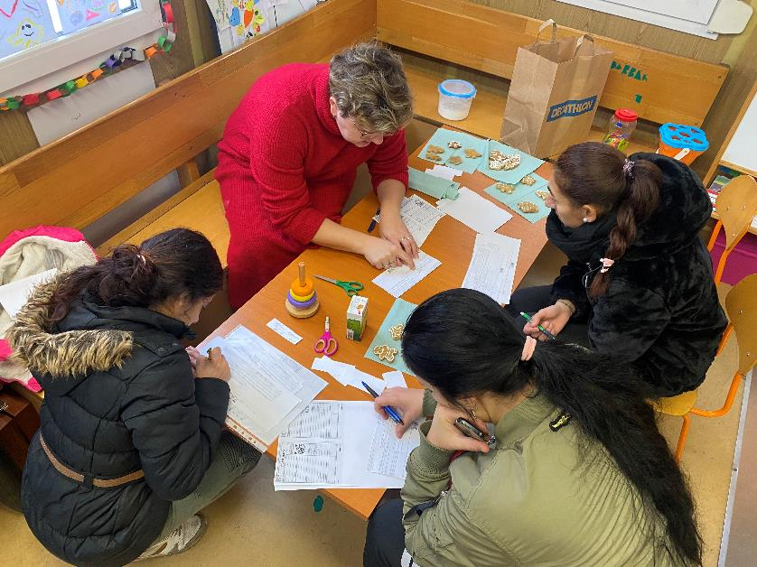
Podpora žiakov formou doučovania a mentoringu
Cieľ:
Zvýšiť prístup žiakov ZŠ z MRK k pravidelnému doučovaniu
Predškolská príprava v komunitnom centre
Cieľ:
Zvýšiť počet detí, ktoré navštevujú predškolské zariadenia a pomôcť im tak osobnostne sa rozvíjať aj v rannom veku
Účelom projektu je zaškolenie, vzdelávanie 20-tich mamičiek z MRK o význame predškolskej výchove ich detí

Slide 7
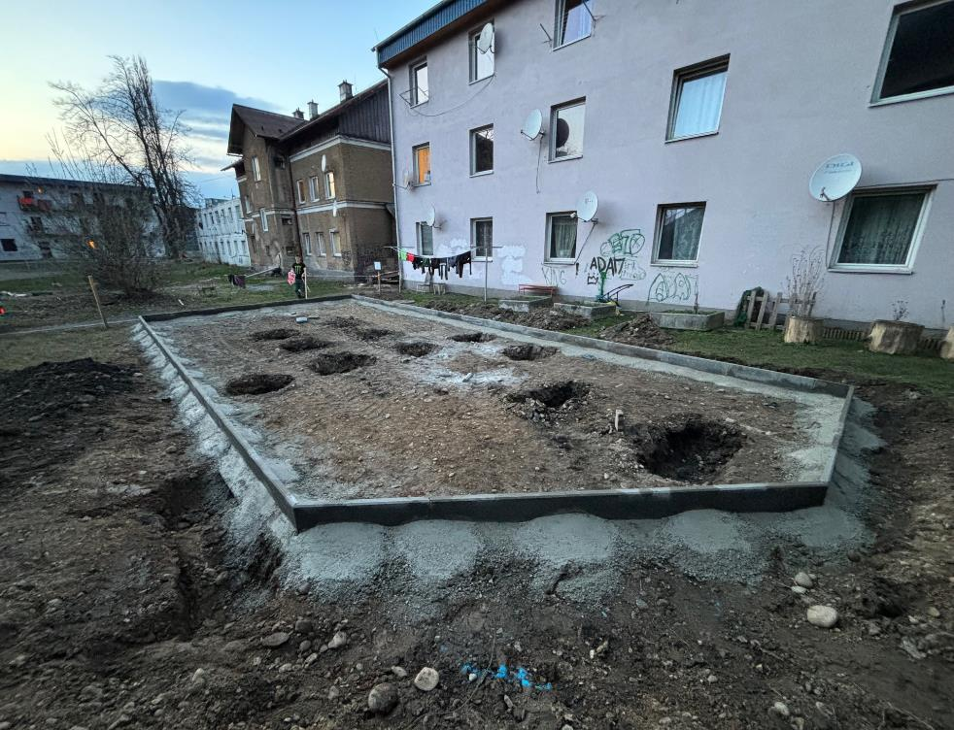
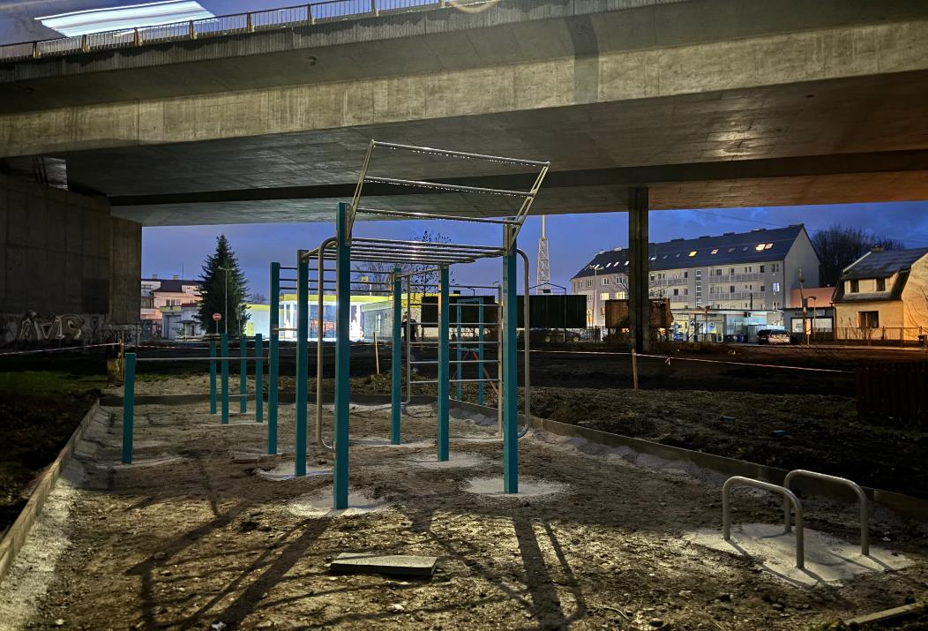
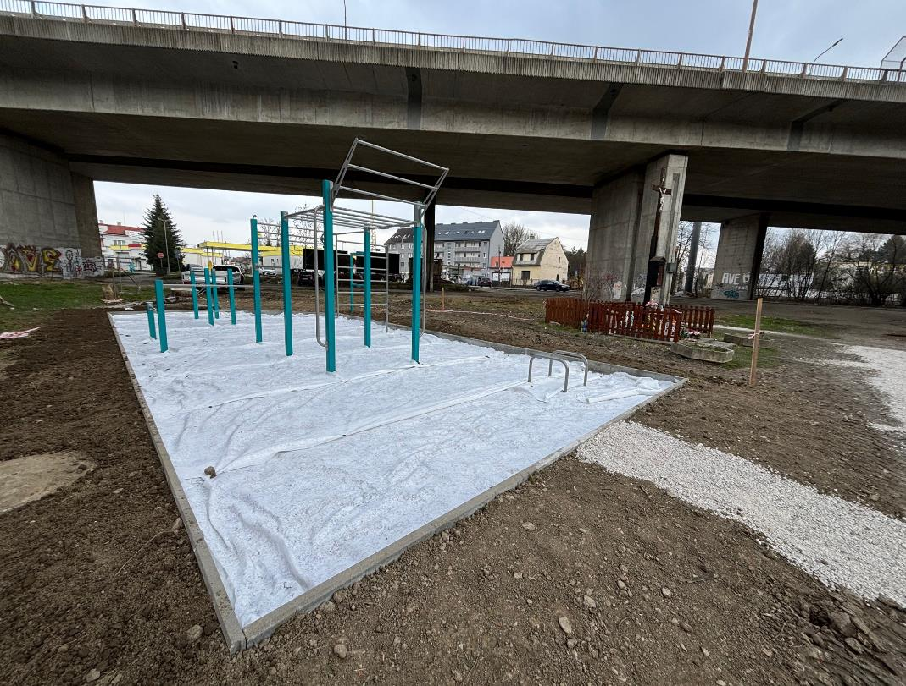
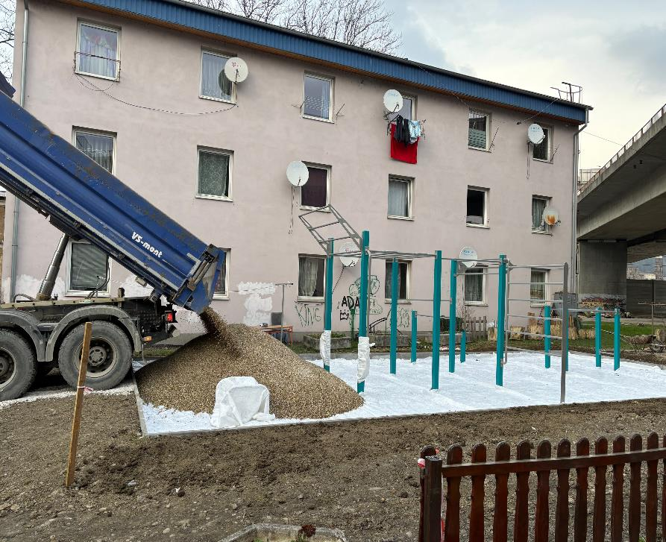
Vytvorenie podnetného prostredia s dostatkom voľnočasových aktivít pre deti a mladých ľudí v lokalite Bratislavskej ulice

Slide 8
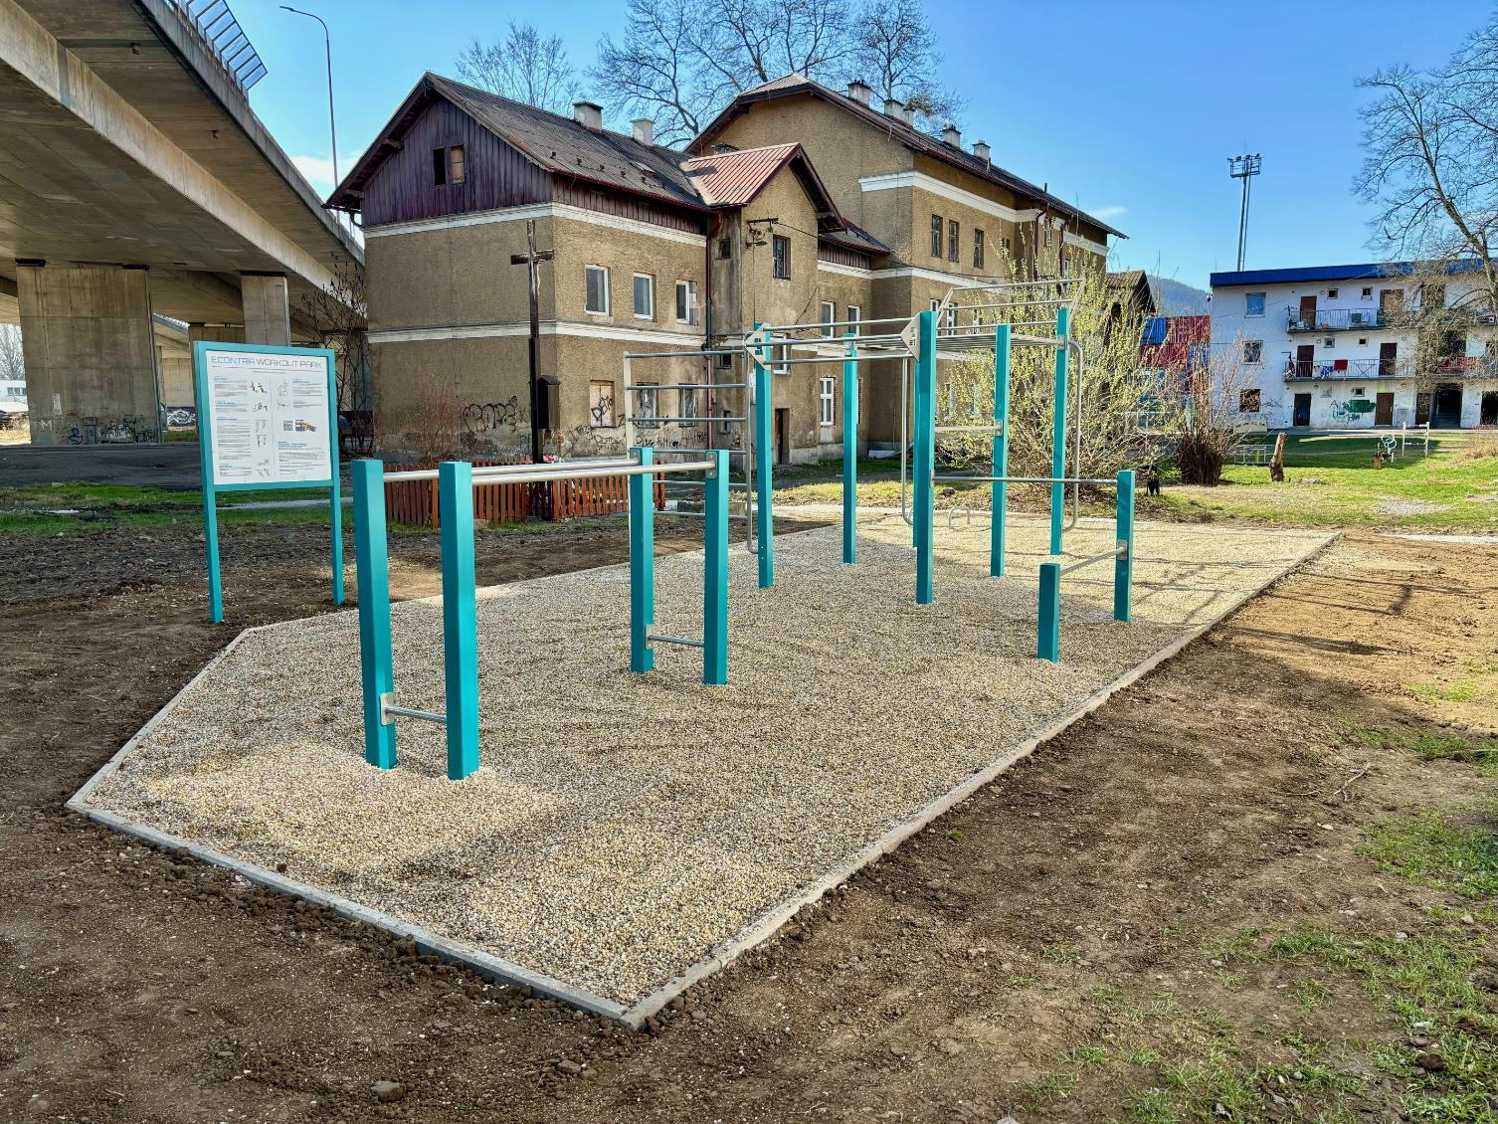
Vytvorenie podnetného prostredia s dostatkom voľnočasových aktivít pre deti a mladých ľudí v lokalite Bratislavskej ulice
Cieľ aktivity:
Prispieť k zmysluplnému vyplneniu voľného času detí a mladých ľudí z lokality Bratislavskej ulice
Prispieť k rozšíreniu spektra aktivít a zručností
Prispieť k nasledovaniu pozitívnych vzorov

Slide 9
Požičovňa pracovného náradia zriadená pri Komunitnom centre na Bratislavskej ulici
Zámerom je priame zapájanie nájomníkov do starostlivosti o vlastné bývanie, prevzatie zodpovednosti za kvalitu a dôstojnosť vlastného bývania a okolia
Pridaná hodnota = Prepojenie rómskej a nerómskej komunity
Vytvorenie novej aktualizovanej koncepcie rozvoja – sociálnej inklúzie marginalizovanej rómskej komunity v meste Žilina na roky 2022-2026
Vytvorenie novej aktualizovanej koncepcie rozvoja zameranej na sociálnu inklúziu marginalizovanej rómskej komunity
Strednodobý programový dokument
Dokument = súčasťou Integrovanej územnej stratégie Mesta Žilina pre roky 2021- 2027

Slide 10
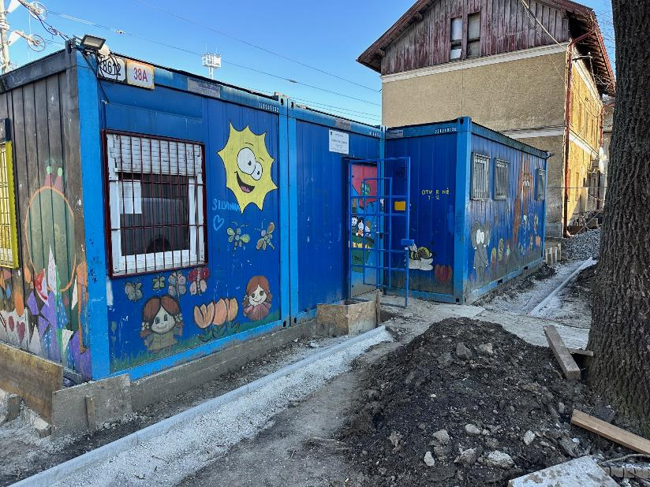
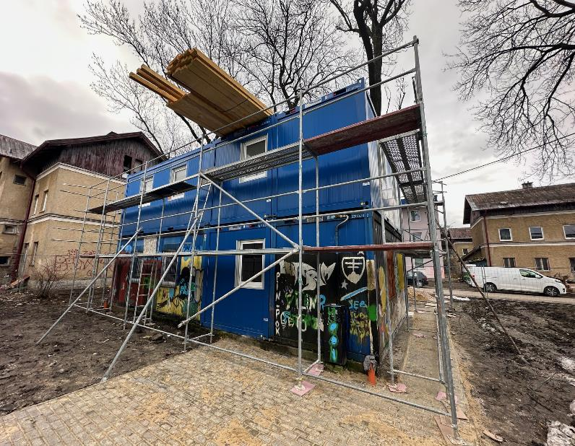
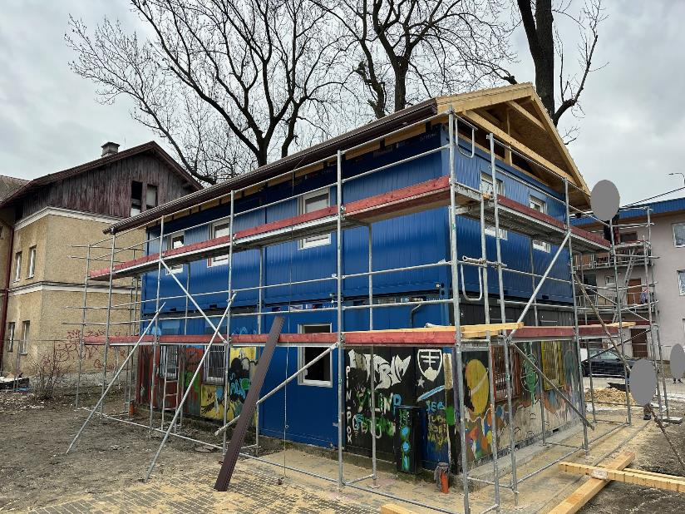
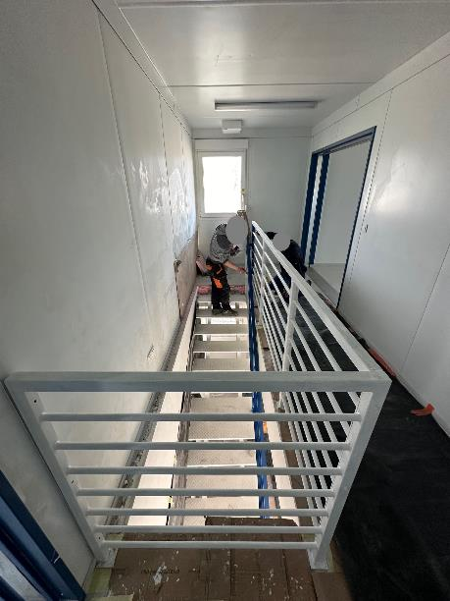
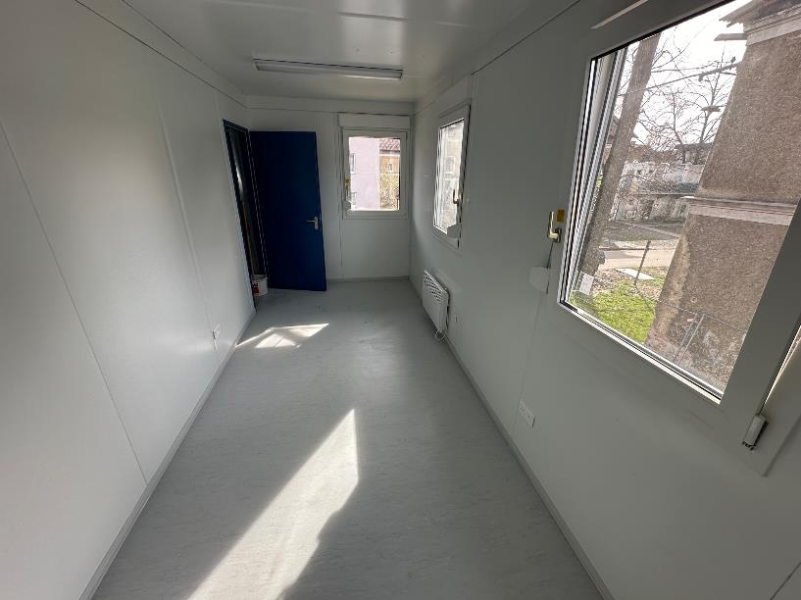
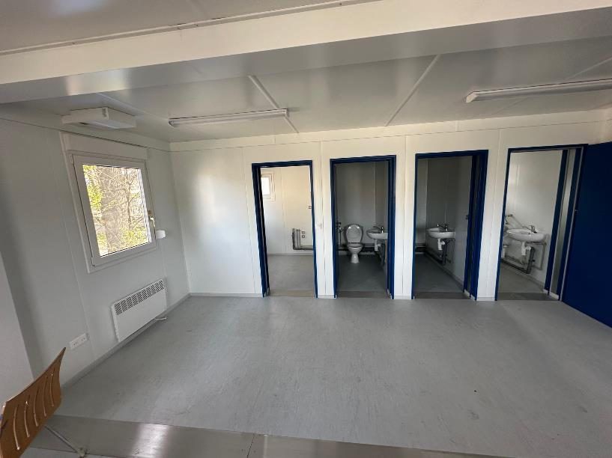
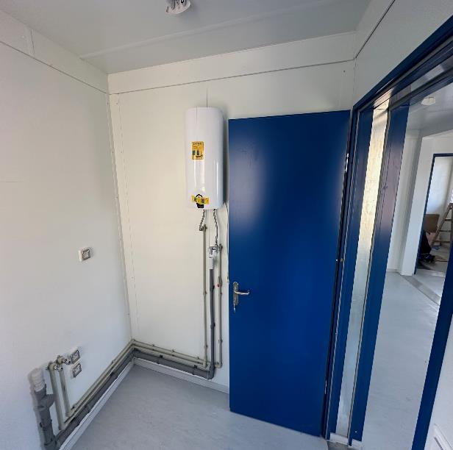
Realizácia nadstavby existujúcej budovy komunitného centra na Bratislavskej ulici

Slide 11
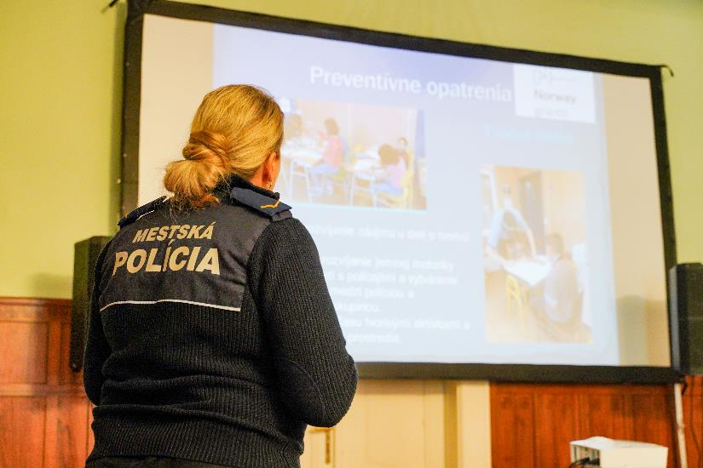
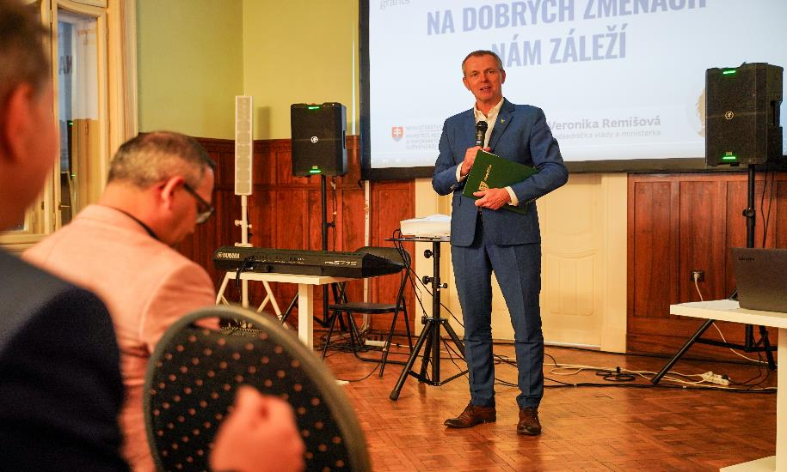
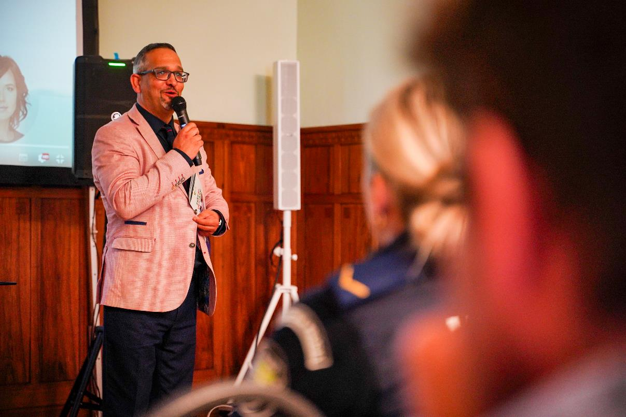
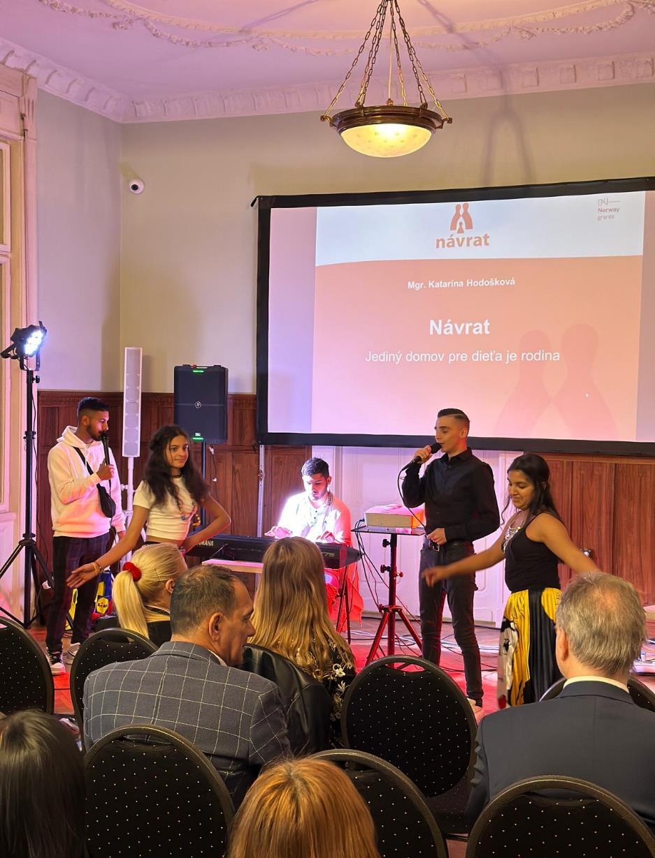
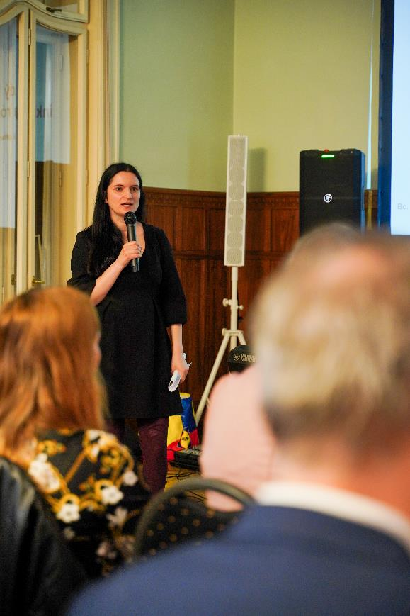
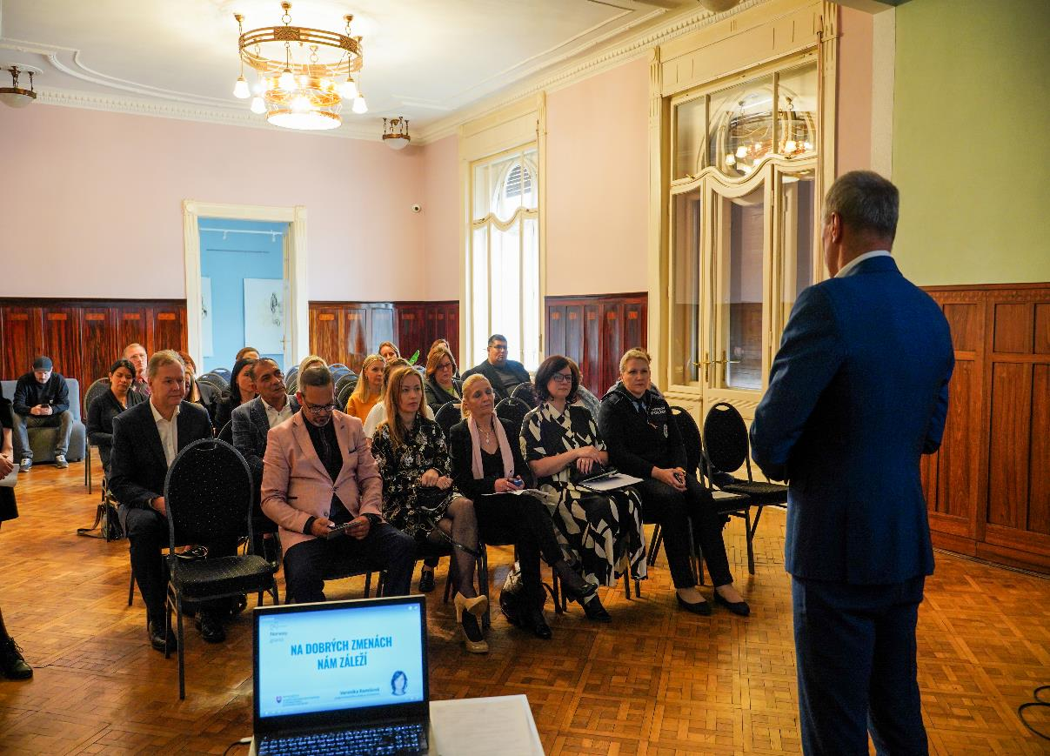

Slide 12
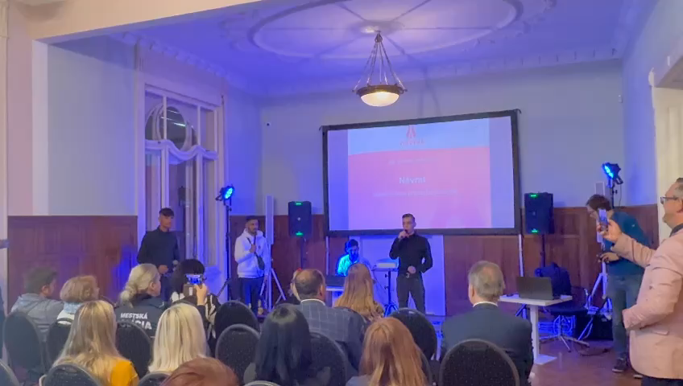

Slide 13
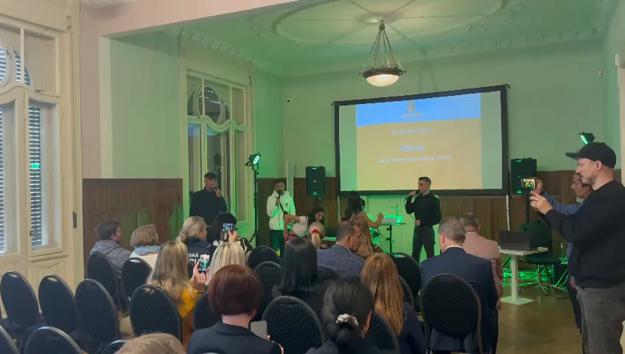

Slide 14
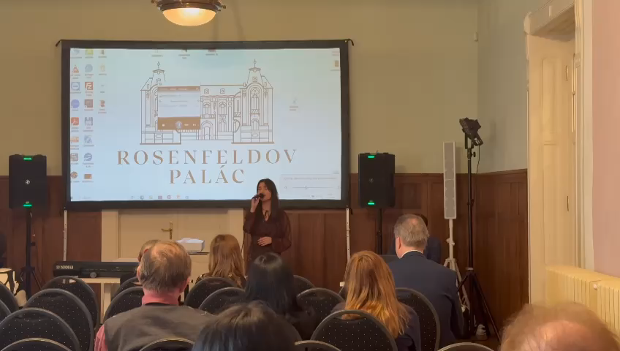
Ďakujem za pozornosť!

